Slide 1


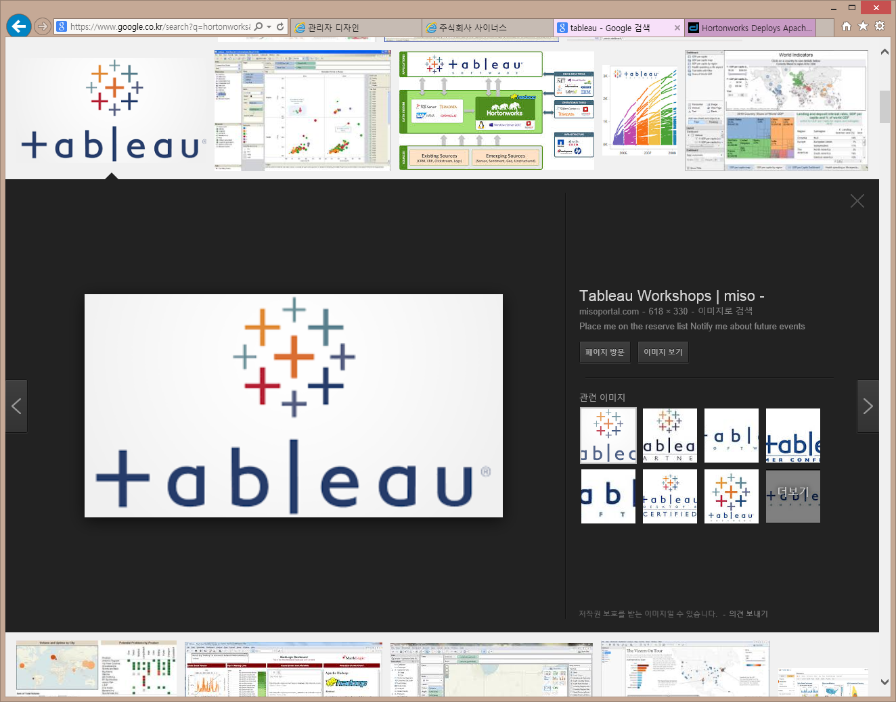
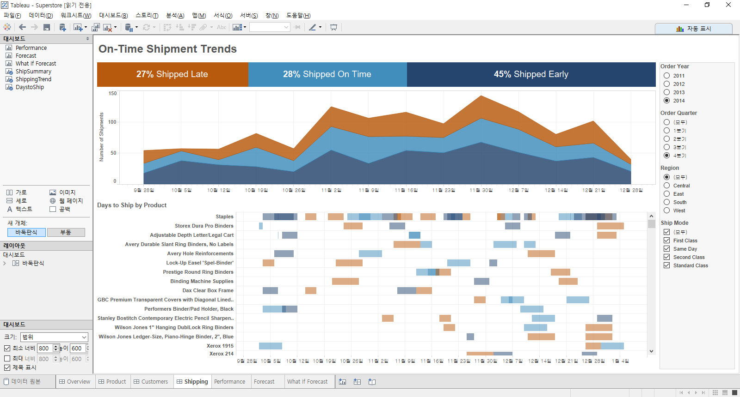



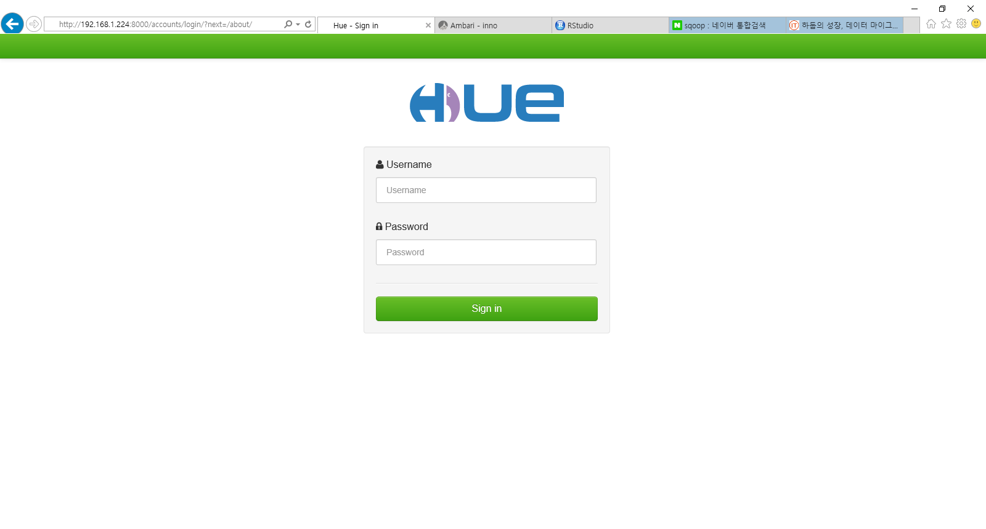
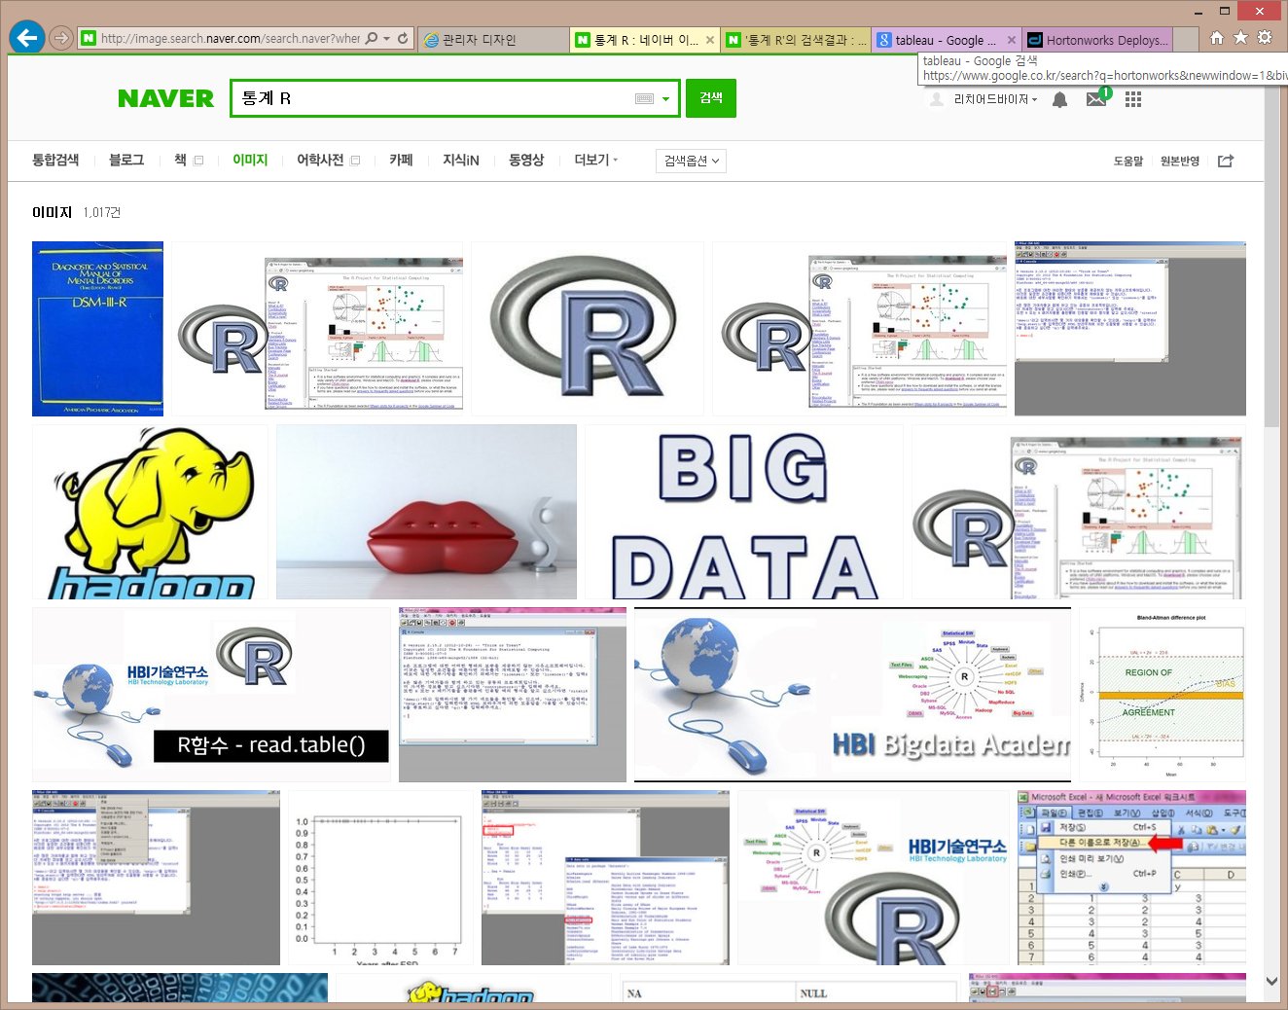
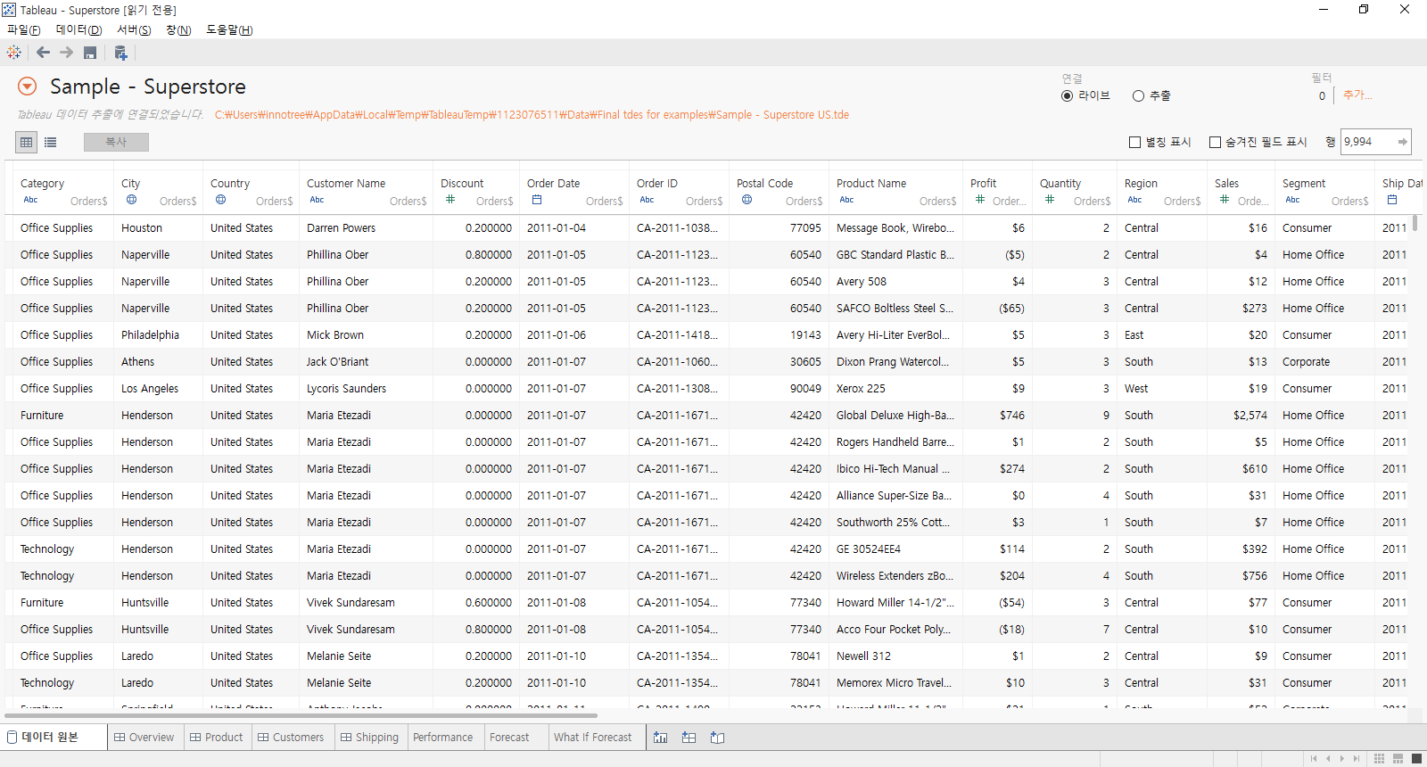





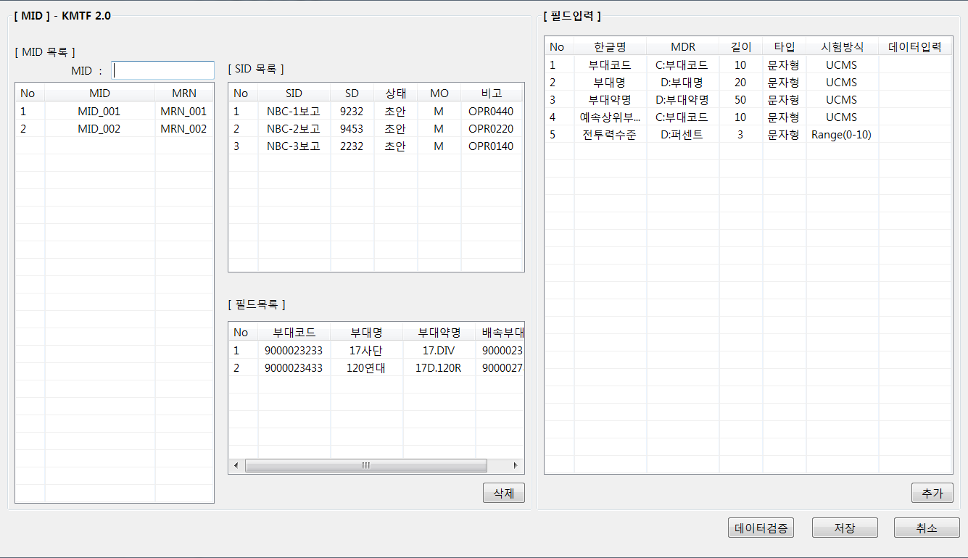
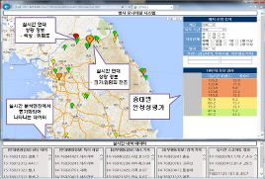

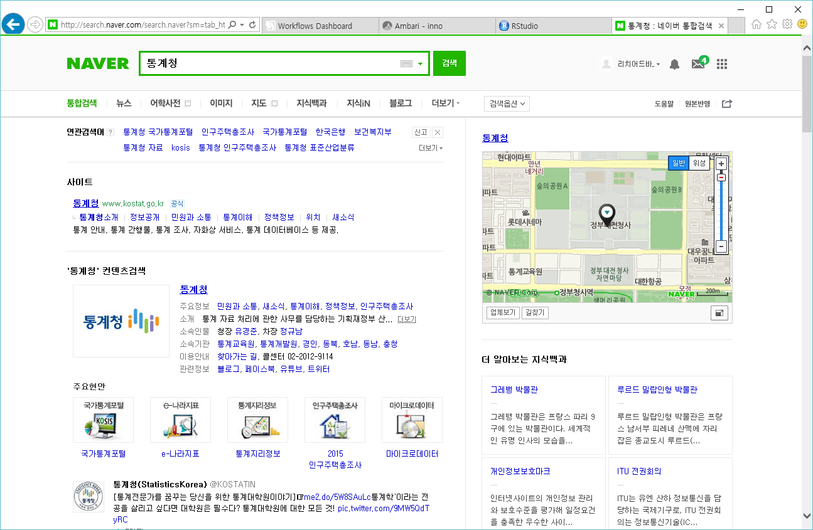
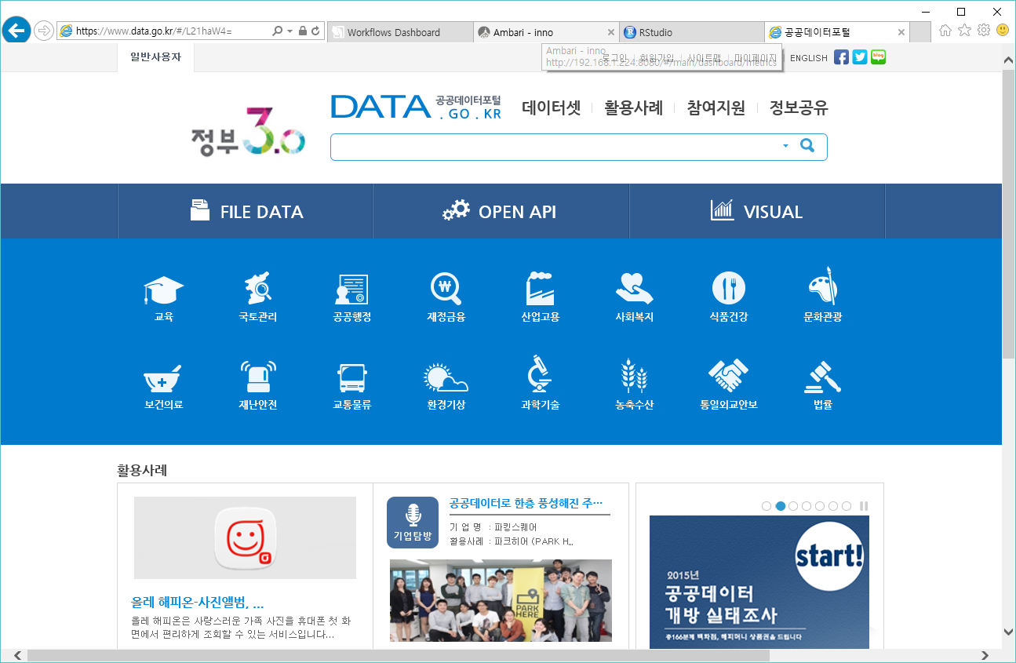
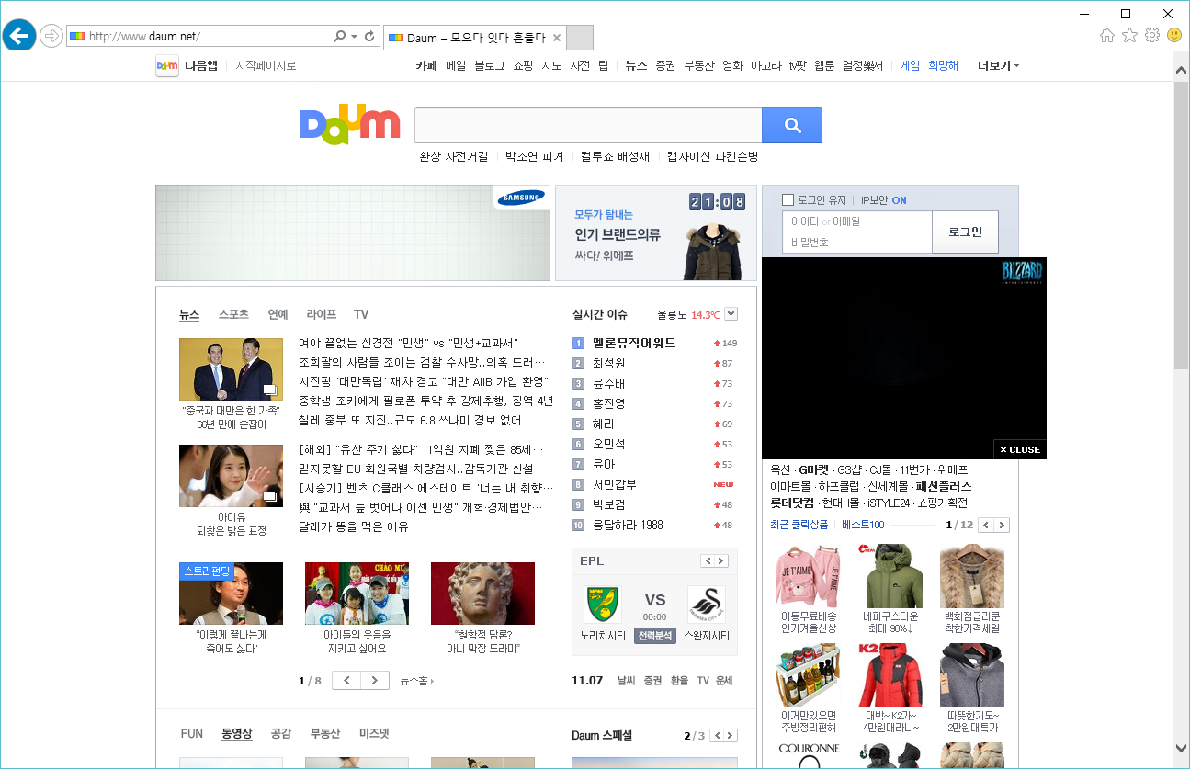
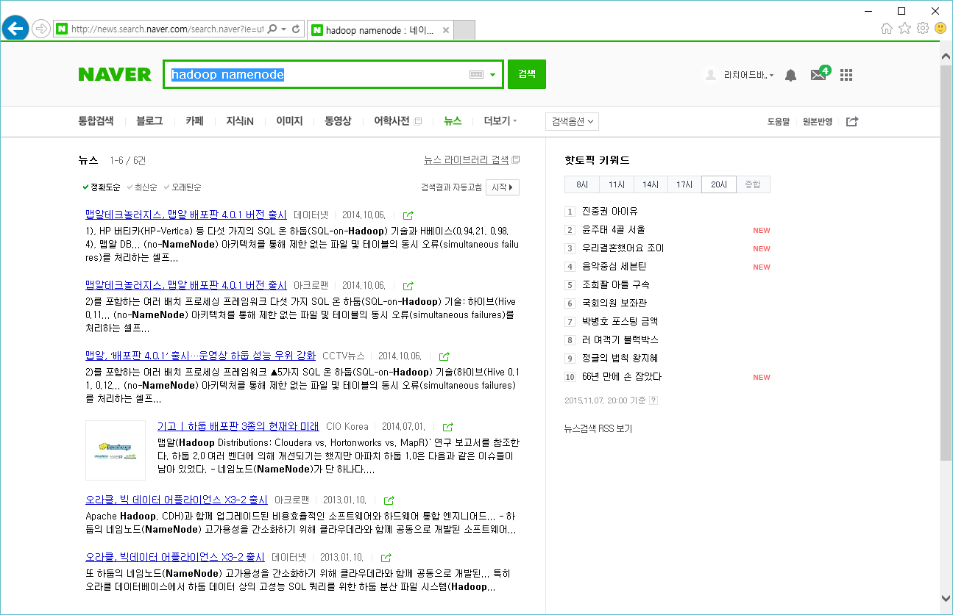




1. 시스템 구성 및 기능 > 1.1 목표시스템 구성도
: 본 사업 영역 外
: 추진예정 사업
제안사는 100% 오픈소스기반 공공기관 빅데이터 플랫폼 납품 실적과 선행 사업에 이해를 바탕으로 다음과 같은 목표시스템을 구성합니다.
한국소비자원 내/외부 업무시스템 구성도
힌국소비자원 내/외부 업무시스템 구성도
한국소비자원 빅데이터 플랫폼
한국소비자원 빅데이터 플랫폼
데이터시각화
데이터시각화
소비넷
참가격
CISS
관리 및 모니터링 툴(Apache Ambari)
Tableau Server
(U3)
통합연동모듈
(B1)
통합연동모듈
(U3)
가격비교정보
위해정보수집
위해정보처리
내부 데이터
정보생명주기관리(ILM)
ILM적용
Plan
Gather
Manage
Disseminate
Leverage
DIspose
홈페이지
내부망 수집서버
데이터
수집
데이터
전처리
데이터
저장
데이터
분석
폐기
DW/DM적재
donotcall
CDS
적용
우리원
인터넷 상담
DW/DM적재
업무
시스템
참가격
데이터 수집/저장/관리
데이터 분석
CISS홈페이지
전화권유판매 수신거부의사
등록시스템
어린이안전넷
연계 데이터
소망
위해정보
Sqoop Client
(HIVE)
데이터 저장
데이터 검색
Deep Learning
Workstaion
RStudio Server
Tableau Desktop
전자결재
경영정보
사용자ACL
관리자서비스
데이터탐색
데이터전처리
데이터분석
※상세내역은 방문 후 열람가능
1372소비자상담센터
메일
NFSGateway
(HDFS)
GUI인터페이스
잡(Job)브라우저
데이터시각화
시각화배포
인메모리처리
인사평가
BSC
donotcall
잡(Job)디자인
스케듈관리 데시보드
고급회귀분석
R Shiny
Tableau
시각화
상담콜센터
상담처리
Apache Nifi
NameNode
SNameNode
데스크탑 가상화
클라우드
빅데이터 ISP장비
(테스트베드)
QJM HA구성
처리분석정보연계
서버4대(16TB)
내부 DB
DW/DM
지방출장소
내부망
버전관리 및 테스트
NameNode
(HDFS)
Metrics Monitor
(Ambari Metrics)
HBase
(HBase)
SNameNode
(HDFS)
History Server
(MapReduce2)
Oozie Server
(Oozie)
지방출장소
외부망
개발/유지보수 환경
마스터 네임노드
모니터링 툴
세컨드 네임노드
히스토리 기능
소비자원 빅데이서 시범사업 ISP도출과제
NoSQL
스케듈링 기능
RDBMS
소비자원 빅데이서 시범사업 ISP도출과제
인트라넷
GET방식
개인정보비식별(18종)
기술적용
YARN Frameworks
OO지역
App Timeline Server
(Yarn)
NodeManager
(YARN)
민원분류
소비자피해예측
신규도출과제
외부망 수집서버
외부 데이터
Hadoop(HDFS+MapReduce2) : 25, 시각화1, 딥러닝1, 분석1 = 총 28노드
KCA
분석모델
ServiceNode
DataNode 1~20
OO지역
대민서비스
모델
민간/SNS
Hive Metastore
(HIVE)
HiveServer2
(HIVE)
WebHCat Server
(Ambari Metrics)
DataNode
(HDFS)
MySQL Server
(HIVE)
DataNode
(HDFS)
ZooKeeper
(ZookKeeper)
민원분류분석 : 내부상담데이터를 품목별로 민원에 대한 종류를 분류분석하여 소비자원 업무에 활용
메타스토어
하이브서버
데이터저장
데이터저장
OO지역
위해예측 : 내외부 데이터를 고급통계기법을 통하여 분석하여 사전에 위험을 예측하고 외부서비스를 실시
정부3.0
RServe
(DIDC)
병렬처리
자원관리
인메모리처리
RServe
(DIDC)
자원관리
크롤링
웹카탈로그
데이터관리
R콘솔
R콘솔
OO지역
신규도출과제 : 현업 요구사항을 반영한 ISP결과 중 우선순위 분석 및 서비스 개발
민간 및 유관기관 데이터
빅데이터 플랫폼 운영기능
빅데이터 플랫폼 필요성
빅데이터 플랫폼 구축사업 범위
민간 및 유관기관 데이터
외부데이터 크롤링
데이터 노드관리, 디스크 관리 등 장치관리 기능
운영(장애, 성능 등) 관리를 위한 실시간 모니터링 기능
사용자 접속 정보에 대한 이력관리 기능
사용자별 데이터 접근 권한 관리 기능
사용자별 용량 할당 관리 기능
장애 발생 시 알람 및 메일 전송 기능
GUI 기반의 관리 도구
소비자이슈 빅인사이트 제고
빅데이터 플랫폼 구축
- 정형·비정형 분석이 가능한 플랫폼 구축
- 100% 오픈소스 기반
데이터품질 컨설팅
내외부데이터 융복합분석
분석결과 대민서비스
현업분석 교육
※ 한국소비자원 융복합분석시 필요한 외부 SNS 및 유관기관 데이터는 외부 업무협조가 필수임
※ 업무협조시 필수사항 : 각 외부기관별 IP차단정책 및 크롤링 시간협조, 공공기관은 정부 3.0 오픈API를 활용
빅데이터 기반 불확실성 제거
대민 빅데이터 서비스 가치 창조
빅데이터
통합분석DB
종합적인 데이터 융합 활용 체계

Slide 2





1. 시스템 구성 및 기능 > 1.2 H/W구성도
: 클라우드
: 이중화
: Switch
HA
: 추가제안
: Legacy
: 테스트클러스터
제안사는 제안요청서 하드웨어 규격을 바탕으로 최적화된 네트워크 및 플랫폼 환경을 구축하겠습니다.
백본 스위치
관리자구간
DMZ
Internet
#1
Internet L3
관리자구간
DMZ
ddos
IPS
DMZ L3
※ 클라우드 자원은 협의 후 필요한 수량 만큼 생성
Internet
#2
HA
ddos
IPS
DMZ L3
Internet L3
x86 4core
8GB 50GB
x86 4core
8GB 50GB
x86 4core
8GB 50GB
x86 4core
8GB 50GB
HA
VM클라우드
관리서버
스토리지
Legacy
시각화 WEB
(지방지원)
크롤링 1
크롤링 2
크롤링 n
SECURE 서버구간
SECURE 서버구간
L2 Switch
시각화 WAS
(TOM)
네임노드
(MNAME)
ISP노드1
(Bigdata-
node01.kca)
ISP노드2
(Bigdata-
node02.kca)
ISP노드3
(Bigdata-
node03.kca)
ISP노드4
(Bigdata-
node04.kca)
추가제안
노드1
추가제안
노드2
추가제안
노드3
추가제안
노드4
x86 4core
8GB 50GB
x86 6core
16GB 240SSD
750w(1+1)
2NIC
x86 8core
32GB 4TB
x86 8core
32GB 4TB
x86 8core
32GB 4TB
x86 8core
32GB 4TB
x86 8core
32GB 4TB
x86 8core
32GB 4TB
x86 8core
32GB 4TB
x86 8core
32GB 4TB
donotcall DB
HA
※ 클라우드 자원은 협의 후 필요한 수량 만큼 생성
소비넷 DB
x86 4core
8GB 50GB
x86 6core
16GB 240SSD
750w(1+1)
2NIC
x86 6core
32GB 240SSD
750w(1+1)
2NIC
x86 6core
16GB 240SSD
750w(1+1)
2NIC
x86 6core
16GB 240SSD
750w(1+1)
2NIC
x86 6core
16GB 240SSD
750w(1+1)
2NIC
x86 6core
16GB 240SSD
750w(1+1)
2NIC
x86 6core
32GB 240SSD
750w(1+1)
2NIC
x86 6core
32GB 240SSD
750w(1+1)
2NIC
1372 DB
HA
참가격 DB
시각화 DB
(MARIA)
세컨더리네임노드
(SNAME)
서비스노드
(Bee)
클라이언트노드
(CLI_SYS)
백업노드1
(Ambari)
백업노드2
(CLI_MNG/R)
백업노드3
(CLI_TEST/R)
시각화서버
(TAB)
분석서버
(R)
소망 DB
x86 6core
32GB
Usable 4TB
x86 6core
32GB
Usable 4TB
x86 6core
32GB
Usable 4TB
x86 6core
32GB
Usable 4TB
x86 6core
32GB
Usable 4TB
x86 6core
32GB
Usable 4TB
x86 6core
32GB
Usable 4TB
x86 6core
32GB
Usable 4TB
x86 6core
32GB
Usable 4TB
x86 6core
32GB
Usable 4TB
CISS DB
데이터노드1
(ZooKeeper1)
데이터노드2
(CLI1)
데이터노드3
(ZooKeeper2)
데이터노드4
(CLI2)
데이터노드5
(ZooKeeper3)
데이터노드6
(CLI3)
데이터노드7
(ZooKeeper4)
데이터노드8
(CLI4)
데이터노드9
(ZooKeeper5)
데이터노드10
(CLI5)
홈페이지 DB
x86 6core
32GB
Usable 4TB
x86 6core
32GB
Usable 4TB
x86 6core
32GB
Usable 4TB
x86 6core
32GB
Usable 4TB
x86 6core
32GB
Usable 4TB
x86 6core
32GB
Usable 4TB
x86 6core
32GB
Usable 4TB
x86 6core
32GB
Usable 4TB
x86 6core
32GB
Usable 4TB
x86 6core
32GB
Usable 4TB
Legacy
데이터노드11
(ZooKeeper6)
데이터노드12
(CLI6)
데이터노드13
(ZooKeeper7)
데이터노드14
(CLI7)
데이터노드15
(Zookeeper8)
데이터노드16
(CLI8)
데이터노드17
(Zookeeper9)
데이터노드18
(CLI9)
데이터노드19
(HDF)
데이터노드20
(CLI10)
Legacy

Slide 3
1. 시스템 구성 및 기능 > 1.2 S/W구성도
: 클라우드
: 이중화
: Switch
HA
: 추가제안
: Legacy
: 테스트클러스터
제안사는 제안요청서 소프트웨어 기술규격을 충족하며 최적의 플랫폼 환경을 구축하겠습니다.
백본 스위치
관리자구간
DMZ
Internet
#1
Internet L3
관리자구간
DMZ
ddos
IPS
DMZ L3
※ 클라우드 자원은 협의 후 필요한 수량 만큼 생성
Internet
#2
HA
ddos
IPS
DMZ L3
Internet L3
x86 4core
8GB 50GB
x86 4core
8GB 50GB
x86 4core
8GB 50GB
x86 4core
8GB 50GB
HA
VM클라우드
관리서버
스토리지
Legacy
시각화 WEB
(지방지원)
크롤링 1
크롤링 2
크롤링 n
SECURE 서버구간
SECURE 서버구간
L2 Switch
시각화 WAS
(TOM)
ISP노드1
(Bigdata-
node01.kca)
ISP노드2
(Bigdata-
node02.kca)
ISP노드3
(Bigdata-
node03.kca)
ISP노드4
(Bigdata-
node04.kca)
추가제안
노드1
추가제안
노드2
추가제안
노드3
추가제안
노드4
시각화DB
MariaDB
Galera Culster
CentOS6.7
네임노드
NameNode
Metrics Monitor
서버보안 S/W
CentOS6.7
시각화WAS
지방지원APP
Tomcat
CentOS6.7
HA
donotcall DB
※ 클라우드 자원은 협의 후 필요한 수량 만큼 생성
소비넷 DB
시각화DB
MariaDB
Galera Culster
CentOS6.7
세컨더리네임노드
SnameNode
Metrics Monitor
서버보안 S/W
CentOS6.7
서비스노드_BEE
Active Hbase Master Spark History Server Region Server History Server Hive Metastore HiveServer2 MySQL Server WebHCat server Metrics Monitor Metrics Collector Accumulo GC Accumulo Master Accumulo Monitor Accumulo Tracer App Timeline Server Oozie Server Accumulo Server
서버보안 S/W
R/R Studio
CentOS6.7
클라이언트_CLI_SYS
Accumulo,Hbase,Hcat,HDFS,Hive,Mahout,MapReduce2,Oozie,Pig,Spark,Sqoop,Tez,YARN,Zookeeper Client
서버보안 S/W
CentOS6.7
백업노드1_AMBARI
Ambari Server
Metrics Monitor
서버보안 S/W
CentOS6.7
백업노드2_CLI_MNG
Accumulo,Hbase,Hcat,HDFS,Hive,Mahout,MapReduce2,Oozie,Pig,Spark,Sqoop,Tez,YARN,Zookeeper Client
서버보안 S/W
R/R Studio
CentOS6.7
백업노드3_CLI_TEST
Accumulo,Hbase,Hcat,HDFS,Hive,Mahout,MapReduce2,Oozie,Pig,Spark,Sqoop,Tez,YARN,Zookeeper Client
서버보안 S/W
R/R Studio
CentOS6.7
시각화 퍼블리싱서버
Tableau Server
서버보안 S/W
Windows2012
분석서버
Shniy
R serve
R/R Studio
서버보안 S/W
CentOS6.7
HA
시각화DB
MariaDB
Galera Culster
CentOS6.7
1372 DB
참가격 DB
데이터노드1_ZK1
R/RServe
DataNode
NodeManager
ZooKeeper Server
Metrics Monitor
CentOS6.7
데이터노드2_CLI1
R/RServe
Accumulo,Hbase,Hcat,HDFS,Hive,Mahout,MapReduce2,Oozie,Pig,Spark,Sqoop,Tez,YARN,Zookeeper Client
DataNode
NodeManager
Metrics Monitor
CentOS6.7
데이터노드3_ZK2
R/RServe
DataNode
NodeManager
ZooKeeper Server
Metrics Monitor
CentOS6.7
데이터노드4_CLI2
R/RServe
Accumulo,Hbase,Hcat,HDFS,Hive,Mahout,MapReduce2,Oozie,Pig,Spark,Sqoop,Tez,YARN,Zookeeper Client
DataNode
NodeManager
Metrics Monitor
CentOS6.7
데이터노드5_ZK3
R/RServe
DataNode
NodeManager
ZooKeeper Server
Metrics Monitor
CentOS6.7
데이터노드6_CLI3
R/RServe
Accumulo,Hbase,Hcat,HDFS,Hive,Mahout,MapReduce2,Oozie,Pig,Spark,Sqoop,Tez,YARN,Zookeeper Client
DataNode
NodeManager
Metrics Monitor
CentOS6.7
데이터노드7_ZK4
R/RServe
DataNode
NodeManager
ZooKeeper Server
Metrics Monitor
CentOS6.7
데이터노드8_CLI4
R/RServe
Accumulo,Hbase,Hcat,HDFS,Hive,Mahout,MapReduce2,Oozie,Pig,Spark,Sqoop,Tez,YARN,Zookeeper Client
DataNode
NodeManager
Metrics Monitor
CentOS6.7
데이터노드9_ZK5
R/RServe
DataNode
NodeManager
ZooKeeper Server
Metrics Monitor
CentOS6.7
데이터노드10_CLI5
R/RServe
Accumulo,Hbase,Hcat,HDFS,Hive,Mahout,MapReduce2,Oozie,Pig,Spark,Sqoop,Tez,YARN,Zookeeper Client
DataNode
NodeManager
Metrics Monitor
CentOS6.7
소망 DB
CISS DB
데이터노드11_ZK6
R/RServe
DataNode
NodeManager
ZooKeeper Server
Metrics Monitor
CentOS6.7
데이터노드12_CLI6
R/RServe
Accumulo,Hbase,Hcat,HDFS,Hive,Mahout,MapReduce2,Oozie,Pig,Spark,Sqoop,Tez,YARN,Zookeeper Client
DataNode
NodeManager
Metrics Monitor
CentOS6.7
데이터노드13_ZK7
R/RServe
DataNode
NodeManager
ZooKeeper Server
Metrics Monitor
CentOS6.7
데이터노드14_CLI7
R/RServe
Accumulo,Hbase,Hcat,HDFS,Hive,Mahout,MapReduce2,Oozie,Pig,Spark,Sqoop,Tez,YARN,Zookeeper Client
DataNode
NodeManager
Metrics Monitor
CentOS6.7
데이터노드15_ZK8
R/RServe
DataNode
NodeManager
ZooKeeper Server
Metrics Monitor
CentOS6.7
데이터노드16_CLI8
R/RServe
Accumulo,Hbase,Hcat,HDFS,Hive,Mahout,MapReduce2,Oozie,Pig,Spark,Sqoop,Tez,YARN,Zookeeper Client
DataNode
NodeManager
Metrics Monitor
CentOS6.7
데이터노드17_ZK9
R/RServe
DataNode
NodeManager
ZooKeeper Server
Metrics Monitor
CentOS6.7
데이터노드18_CLI9
R/RServe
Accumulo,Hbase,Hcat,HDFS,Hive,Mahout,MapReduce2,Oozie,Pig,Spark,Sqoop,Tez,YARN,Zookeeper Client
DataNode
NodeManager
Metrics Monitor
CentOS6.7
데이터노드19_ZK10
R/RServe
Nifi
DataNode
NodeManager
ZooKeeper Server
Metrics Monitor
CentOS6.7
데이터노드20_CLI10
R/RServe
Accumulo,Hbase,Hcat,HDFS,Hive,Mahout,MapReduce2,Oozie,Pig,Spark,Sqoop,Tez,YARN,Zookeeper Client
DataNode
NodeManager
Metrics Monitor
CentOS6.7
홈페이지 DB
Legacy
Legacy

Slide 4

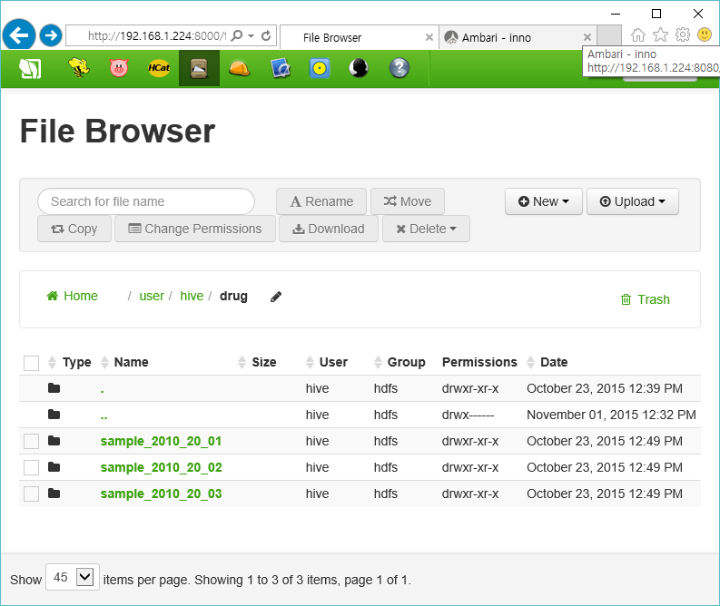




1. 시스템 구성 및 기능 > 1.4 논리구성도
제안사가 제안하는 빅데이터 플랫폼의 주요 프로세스별 기능은 다음과 같습니다.
<<웹 클라이언트>>
웹 브라우저
<<수집서버>>
<<빅데이터 하둡서버>>
<<시각화 서버>>
H
WEB
게이트웨이
○ 시각화데이터
국방부
이용자
AS
TGS
V
※hive.server2.thrift.sasl.qop
<<이용자 용 서비스>>
<<관리자 용 서비스>>
ACL
로그인
서비스
세션
Authentication key
9
R Studio
Ambari
Tableau 저장
9
ECO System
8
6
Tableau 조회
2.개인정보 비식별 18종
KERBEROS Authentication
HUE 서비스 인터페이스
모니터링
Tableau 삭제
Beeswax(HiveUI)
7
DB연결
A
SSL 보안 채널 형성
HUE
: 8000 포트
Pig
데이터로딩
사용 내역 및 통계
R Serve
(DIDC)
HCatalog
FIleBrowser
데이터전처리
권한 관리
결과
시각화 DB
Ambari
: 8080 포트
JobBrowser
Oozie Editor
시스템 관리
○ 시각화 메타데이터
HDFS저장
○ 시각화 로그
User Admin
HELP
분석라이브러리
보안 관리
○ 열람 권한
<<대상서버>>
보안정책
1.국방 정보화 업무훈령 기반 I/F 기술규격 적용
R Studio
: 8787 포트
증명서 관리
<<DW/DM서버>>
크롤링 Site
9
JDBC
Encryption
저장/분석 프로세스
○ D/W 관리
데이터 저장
<<Process>>
데이터 변환
개인정보비식별 솔루션
메일 데몬
3
3.하둡 2.x 기술규격
변환 이력 생성
SecureShell
인증서
<<데이터 저장>>
2.개인정보 비식별 18종
KNOX
게이트웨이
데이터
준비
스키마
작성
○ 스키마 검토
○ 스키마 데이터 저장
7
보관 DB
REST Client
TCP/IP
HSQL호환
검증
스키마 디렉토리
생성
일배치 아닌경우
별도 파티셔닝 필수
저장 확인
○ 서버 데이터
Knox DSL
내부망 어댑터
TCP/IP
1
4
7
4
7
4
○웹데이터
LDAP/AD
외부망 어댑터
9
메일 전송 이벤트
스키마생성
데이터 저장
데이터 압축
노드간 암호화
9
결과
○ M2M/IoT
Knox gateway
1
1
※dfs.encrypt.data.transfer=true
1.국방 정보화 업무훈령
서버데이터
9
sasl.qop
<<데이터 분석>>
<<외부데이터서버>>
로그정보
Knox gateway
4
R Serve
(DIDC)
9
데이터
체크
데이터
선택
○ 데이터 보안 및 전처리
○ 탐색 데이터 저장
분석
데이터셋저장
8
○ 외부 관리
웹데이터
sasl.qop string
※ RPC Encryption
->Hadoop.rpc.protection
=privacy
개인정보비식별
체크
시각화 탐색
R분석
검정력
데이터 생성
인터넷
전송보안
9
Encrytion during Shuffle
2
A
데이터 검증
인트라넷
SSL 보안 채널 형성
셔플 암호화
분석 전처리
데이터 갱신
9
※dfs.https.enable=true
<<망연계
서버>>
데이터 추출
1
4
8
8
A
8
2
4
최종시각화
및 데이터 저장
데이터 관리
머신데이터
분석 완료
M2M
임시
데이터
외부 DB
IoT데이터
서비스 처리 프로세스
9
HDFS암호화
결과
○ 국방부
<<Batch Job>>
Hadoop Encryption : CryptoCodec
· · · · · ·
○ 병무청
○ 유관기관
범 례
1
2
3
4
5
6
7
8
A
<<주요 기술 규격>>
HDFS
MapReduce2
YARN
HIVE
ZooKeeper
Ambari
HUE
R
Tableau
1.국방 정보화 업무훈령
2.개인정보 비식별 18종
3.하둡 2.x 기술규격
빅데이터
병렬분산처리
시스템
대용량 분산
병렬처리
프레임워크
하둡자원관리
리소스매니저와
노드매너지
HDFS에 저장된
파일에 대한
쿼리분석도구
분산시스템간
정보공유
코디네이터
분산시스템의
스토리지관리
및 모니터링
하둡
에코스시템의
GUI인터페이스
R Console
R Studio
분석도구
데이터탐색
시각화
퍼블리싱
정보시스템의 응용SW
- 전장관리정보체계
- 자원관리정보체계
- 국방M&S체계
비식별화 주요 기술
- 가명처리
- 총계처리
- 데이터값 삭제
- 범주화, 데이터마스킹
HDP 2.x or Higher
- HDFS 2.7.1.2.3
- MapReduce2 2.7.1.2.3
- Hive 1.2.1.2.3
- ZooKeeper 3.4.6.2.3
하둡에코
상용
시각화
9
빅데이터 보안(KERBEROS, Knox, HDFS Encryption,RPC Encryption, Data Transfer Protocol, HTTPs Encryption,JDBC, Shuffle)
보안

